Slide 1
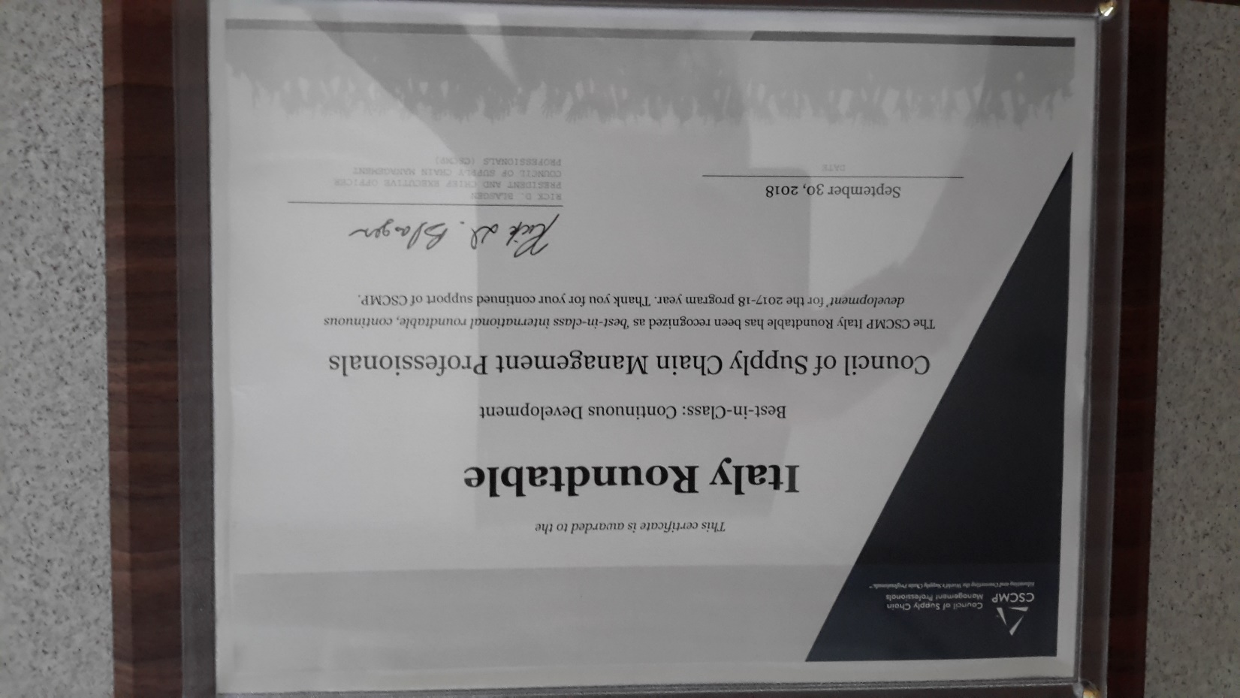
Manifesto della Round Table Italiana del CSCMP
Connettere
Sviluppare
Formare
La Round Table Italiana del CSCMP è il luogo d’incontro dei professionisti della Supply Chain per:
Scambiarsi conoscenze, esperienze e buone pratiche
Approfondire la conoscenza della professione grazie anche all’apporto di colleghi e studiosi di altre nazioni
Collaborare a progetti d’interesse comune
Offrire e trovare opportunità di lavoro
A questo scopo i membri:
Organizzano e partecipano ad eventi e discussioni
Realizzano progetti di sviluppo e/o sistematizzazione delle buone pratiche della professione
S’incontrano e discutono regolarmente
CSCMP Italy Roundtable awarded in 2018 for Continuous Development
www.cscmp.org www.cscmpitaly.org

Slide 2
SCPro TM Level One: Valore della Certificazione CSCMP
Requisiti per l’ammissione (alternativi)
Laurea almeno triennale
Esperienza in SCM di almeno 4 anni
Argomenti
Esame
Remoto sul web
Tempo massimo 4 ore
Massimo tre ripetizioni
160 domande con 4 possibili risposte di cui almeno 102 risposte esatte (64%)
8 AREE (LEARNING BLOCK)
Integrated Supply Chain Management
Demand and Supply Integration
Supply Management and Procurement
Manufacturing and Service Operations
Transportation
Inventory Management
Warehousing
Order Fulfillment and Customer Service
www.cscmp.org www.cscmpitaly.org

